Slide 1
参赛规范与规范参赛
吴孟达
2016-5-14

Slide 2
一、2015年参赛情况
参赛数据统计
参赛学校：本科26所，专科9所
参赛队：783（701）= 754（665）+ 29（36）
本科：一等奖 12(9), 二等奖 57(50),未获奖：4(10)
获奖率：94.5%（85.5%）
专科：一等奖 1（1）, 二等奖 3（3）未获奖：0（0）
获奖率：100%（100%）

Slide 3
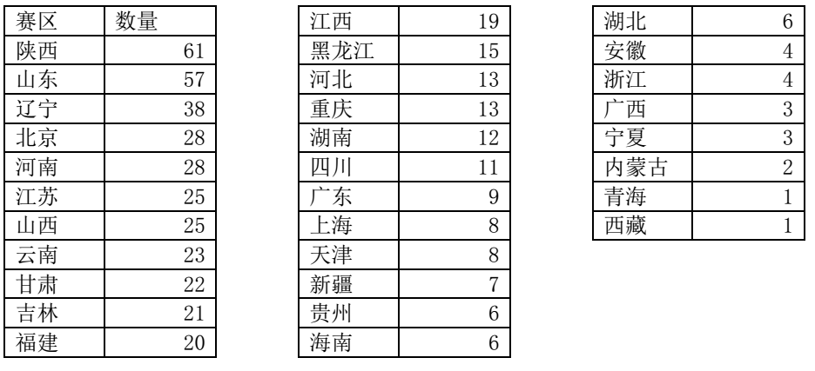
主要存在问题
交卷：全国交卷系统堵塞，导致部分参赛队未能按时交卷。后采取临时补救措施，由赛区补交。
查重：
知网查重：报送全国及赛区一等奖：相似度< 20%
赛区奖：相似度< 30%
成功参赛奖： 相似度< 50%

Slide 4
二、2016年参赛工作
1、竞赛组织
学习几个通知文件。
竞赛通知\2016-01通知(竞赛组织).pdf
竞赛通知\参赛须知2016.doc
竞赛通知\hn2016-004(竞赛通知).pdf
竞赛通知\赛区评阅工作规范（2016）.doc

Slide 5
2、关于引用文献
规范引用，适度引用。
查重相似度划线：
上报全国： < 25%
赛区一等奖： < 25%
赛区二等奖： < 25%
赛区三等奖： < 30%
成功参赛奖： < 30%
问题突出的学校将被通报。

Slide 6
3、关于程序
主要程序进附录。所有程序进支撑材料。
4、加大答辩力度
目的：确认是否自己完成。
5、获奖比例调整
高职高专参赛队上报全国比例调整为：15%。

Slide 7
谢 谢！

